Slide 1

安全生产知识培训
内容全面实用安全生产培训，适用行业广泛。
PPT818
20XX-XX

Slide 2

目录
CONTENTS
1
2
3
4
安全生产基础知识
安全事故的原因分析
安全生产定律和法则
国家相关法律法规

Slide 3
1
安全生产基础知识
安全生产的管理理念、方针、机制
事故的分类
事故处理“四不放过原则”
四不伤害原则
PART
三不违原则
https://www.PPT818.com/

Slide 4
1、安全生产的管理理念、方针、机制
安全生产法，第三条规定
安全生产理念
安全生产方针
安全生产工作机制
以人为本
安全优品
生产经营单位负责
坚持安全发展
预防为主
职工参与
政府监管
综合治理
行业自律
社会监督

Slide 5
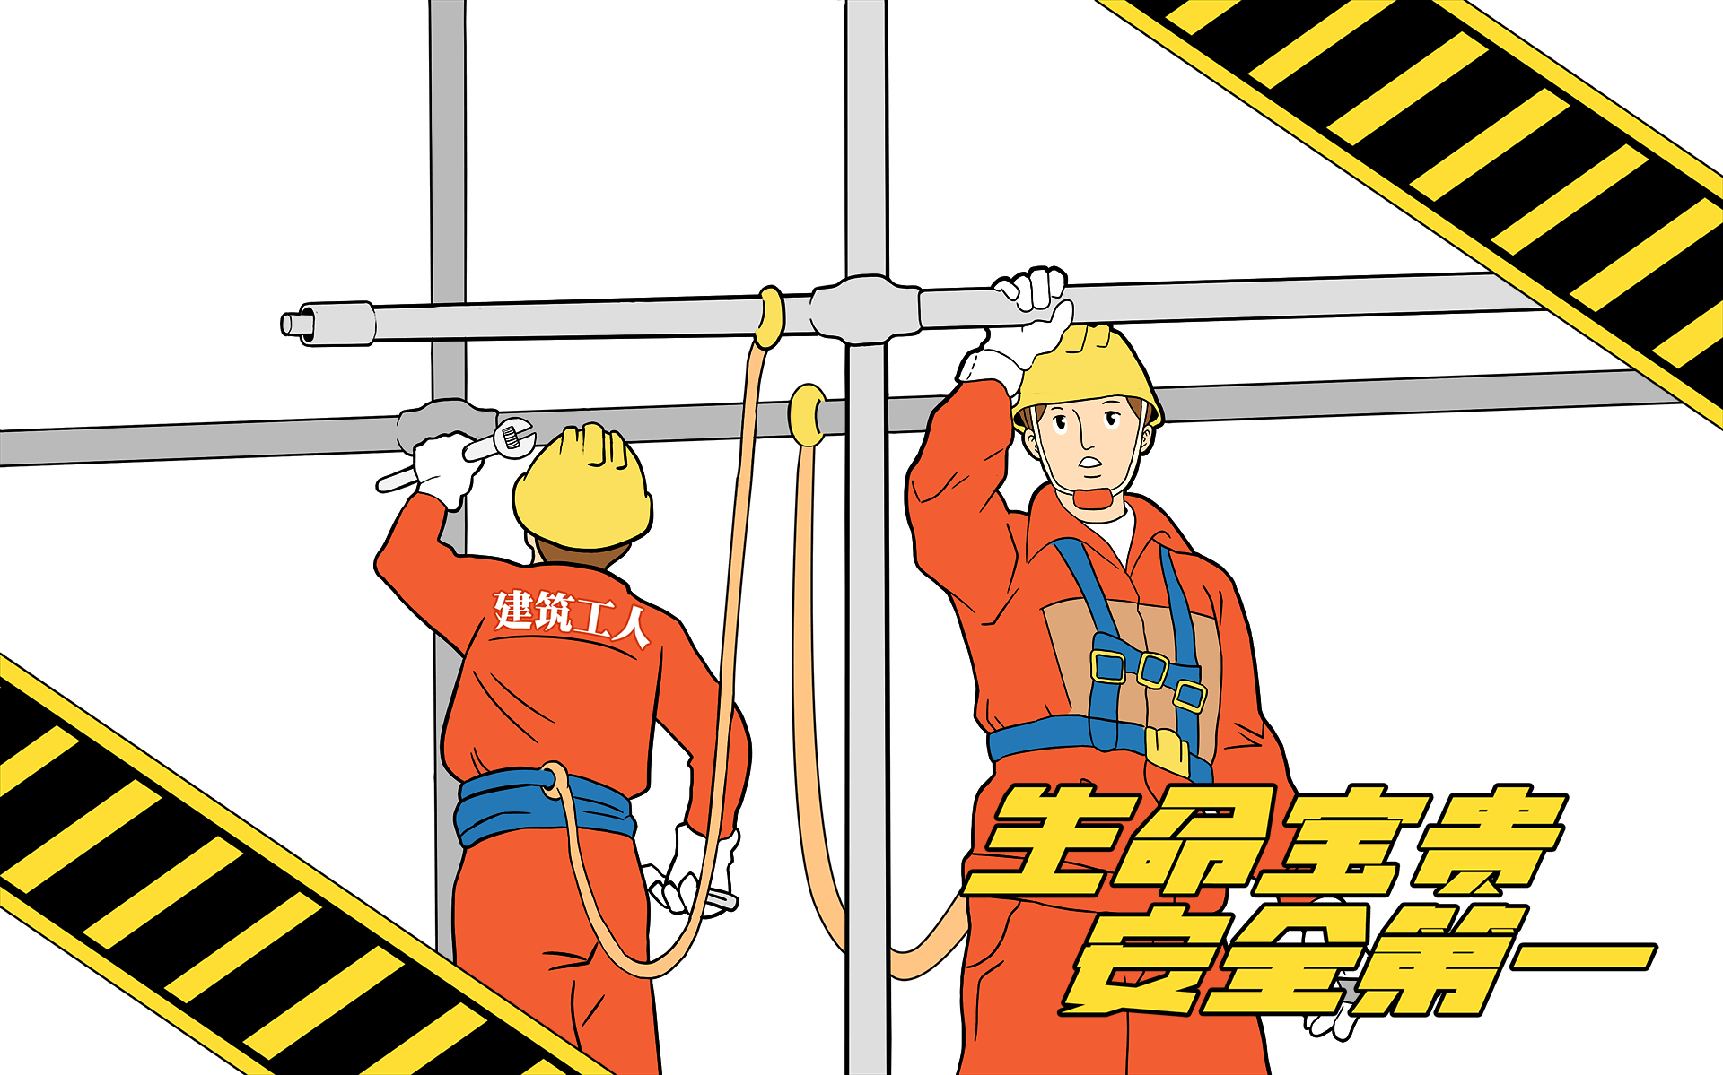
2、安全生产“三不违原则”
不违章指挥
三不违原则
不违章作业
不违反劳动纪律
“三违”事故的根源，是安全的大敌。违章指挥等于杀人，违章作业等于自杀。“三违”不除，安全不保。

Slide 6

3、安全生产“四不伤害原则”
（1）不伤害自己
我不伤害自己，就是要提高自我保护意识，不能由于自己的疏忽、失误而使自己受到伤害
它取决于自己的安全意识、安全知识、对工作任务的熟悉程度、岗位技能、工作态度、工作方法、精神状态、作业行为等多方面因素。
工作前应思考下列问题：
我是否了解这项工作任务，我的责任是什么？我具备完成这项工作的技能吗？
这项工作有什么不安全因素，有可能出现什么差错？万一出现故障我该怎么办？
我该如何防止失误。

Slide 7

3、安全生产“四不伤害原则”
（1）不伤害自己
保护自己免受伤害的有效措施
身体、精神保持良好状态，不做与工作无关的事；
劳动着装齐全，劳动防护用品符合岗位要求；
注意现场的安全标识，不违章作业，拒绝违章指挥；
对作业现场危险有害因素进行辨识。
PPT下载 http://www.PPT818.com/xiazai/

Slide 8

3、安全生产“四不伤害原则”
（2）不伤害他人
我不伤害他人，就是我的行为或后果，不能给他人造成伤害。
在多人作业或交叉作业时，由于自己不遵守操作规程，对作业现场周围观察不够，以及自己操作失误等原因，自己的行为可能对现场周围的人造成伤害。
想要做到不伤害他人，应做到以下方面：
自觉遵守劳动纪律，遵章守规，正确操作；
多人作业时要相互配合，要顾及他人的安全；
工作后不要留下隐患；
检修完设备后，未将拆除或移开的盖板，防护罩等设施恢复正常，就可能使他人受到伤害;
动火作业完毕后现场未清理，残留火种可能引发火情。

Slide 9
3、安全生产“四不伤害原则”
（2）不伤害他人
想要做到不伤害他人，应做到以下方面：
高处作业时，工具或材料等物品放置稳妥；动火作业完毕后清理现场，杜绝残留火种可能引发的火灾。
机械设备运行过程中，操作人员未经允许不得擅自离开工作岗位，以免其他人误触开关，造成伤害等。
拆装电气设备时，电线路接头应按规定包扎好，以免他人触电；
起重作业要遵守“十不吊”；电气焊作业要遵守“ 十不焊”；电工作业要遵守电气安全规程等。
每个人养成离岗后对作业现场周围仔细观察，做到工完场清，不给他人留下安全隐患

Slide 10

3、安全生产“四不伤害原则”
（3）不被他人伤害
不被他人伤害，即每个人都要加强自我防范意识，工作中要避免他人的过失行为或作业环境及其他隐患对自己造成伤害。
要想做到我不被他人伤害，应做到以下方面
拒绝违章指挥，提高防范意识，保护自己；
注意观察作业现场周围不安全因素，要加强警觉，一旦发现险情要及时制止和纠正他人的不安全行为并及时消除险情；
要避免因他人失误、设备状态不良、管理缺陷等留下的隐患给自己带来的伤害。如发生危险性较大的中毒事故等，没有可靠的安全措施不得进入危险场所，以免盲目施救，自己被伤害。

Slide 11
3、安全生产“四不伤害原则”
（3）不被他人伤害
要想做到我不被他人伤害，应做到以下方面
交叉作业时，要预料他人对自己可能造成的伤害，做好防范措施。检修电气设备时必须先验电，要防范他人误送电等；
设备缺失安全保护装置或附件时，员工应及时向主管报告，应当及时予以处理；
在危险性大的岗位（ 例如高空作业、交叉作业等），必须设有专人监护。
一旦发现“三违”现象，必须敢于抵制，及时果断处理隐患并报告，如果想着“事不关己”，不及时制止，一旦发生事故，就有可能危及自己。

Slide 12

3、安全生产“四不伤害原则”
（4）保护他人不被伤害
组织中的每个成员都是团队中的一份子，作为组织的一员有关心爱护他人的责任和义务，不仅要注意安全，还要保护团队的其他人员不受伤害.
要保护他人不受伤害，应该做到以下方面：
任何人在任何地方发现任何事故隐患都要主动告知或提示他人；
提示他人遵守各项规章制度和安全操作规程。
提出安全建议，互相交流，向他人传递有用的信息；
视安全为集体荣誉，为团队贡献安全知识，与其他人分享经验；关注他人身心健康。
一旦发生事故，在保护自己的同时，要主动帮助身边的人摆脱困境。
也许你的一个提示就能避免一场事故，甚至挽救一个生命。能及时纠正你违章作业的人，才是你真正的朋友。

Slide 13
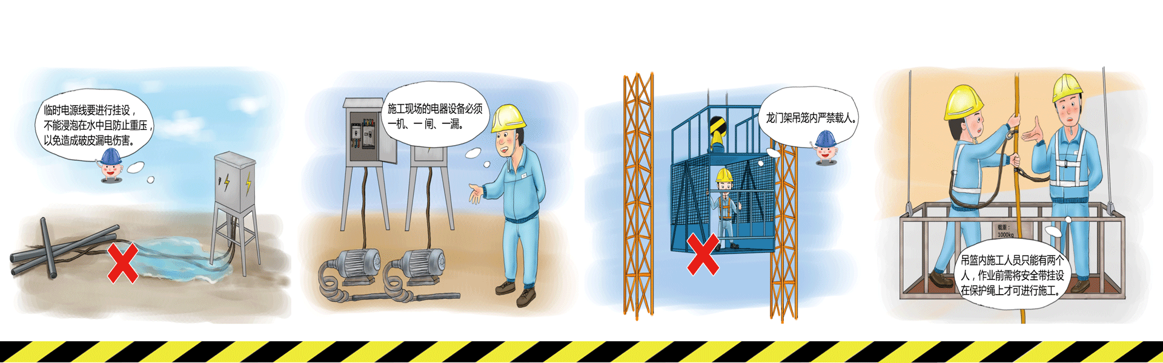
3、安全生产“四不伤害原则”

Slide 14
3、安全生产“四不伤害原则”
案例写真
某工厂铸造车间配砂组老工人张某，经常早上提前上班检修混砂机内舱。某日07：20，张某来到车间打开混砂机舱门，没有在混砂机的电源开关处挂上“有人工作禁止合闸”的警告牌便进入机内检修。他怕舱门开大了影响他人行走， 便将舱门带到仅留有150mm缝隙。
07：50左右，本组配砂工人李某上班后，没有预先检查一下机内是否有人工作，便随意将舱门推上，顺手开动混砂机试车，当听到机内有人喊叫时，大惊失色，立即停机，然后与其他职工将张某救出，此时张某头部流血不止，事故发生后车间领导立即上报，07：55工厂医务人员闻讯立即赶到现场，对张某做了止血包扎，随车立即将张某送往医院救治，但由于头部受伤严重，张某经抢救无效于08：40死亡。
导致事故的直接原因：
工人李某上班前未对设备进行检查，设备舱门异常也未警觉，直接合闸启动设备，导致事故发生。
导致事故的间接原因：
张某安全自护意识不足，违章操作，未按规定在电闸上挂设备检修告示牌，就进入机体内操作；
工人李某安全意识淡薄，上班前没有对岗前环境进行观察，发现机舱异常也未进行安全检查，直接启动设备；
这起事故暴露出车间员工安全自护意识和安全责任心不强，应加强安全知识教育和上、下班交接班制度管理。

Slide 15

4、事故处理“四不放过原则”
事故原因未查清不放过
责任人员未处理不放过
整改措施未落实不放过
有关人员未受到教育不放过

Slide 16
5、事故的分类
按致伤原因分：《企业职工伤亡事故分类标准》GB6441-1986
01
物体打击
11
冒顶片帮
02
车辆伤害
12
透水
03
机械伤害
13
放炮
04
起重伤害
14
火药爆炸
05
触电
15
瓦斯爆炸
06
淹溺
16
锅炉爆炸
07
灼烫
17
容器爆炸
08
火灾
18
其它爆炸
09
高处坠落
19
中毒和窒息
10
坍塌
20
其它伤害

Slide 17
2
安全事故的原因分析
PART
不安全状态
不安全行为

Slide 18
安全事故的原因分析
人的不安全行为、物的不安全状态和环境的不安全因素交织在一起，事故就会发生。根据我们的经验，绝大部分安全伤害不是由条件和设备，而是由不安全行为造成的。
不用劳动保护设备
人的反应
人的不安全行为占
不遵守规程
人的位置
96%
不安全条件
4%
设备和工具的使用不当
杂乱无章

Slide 19
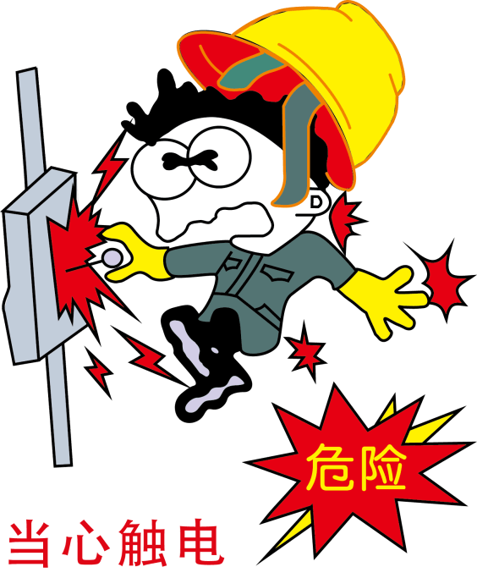
1、不安全状态
1
防护、保险、信号等装置缺乏或有缺陷
防护不当
无防护
防护罩未在适当位置
防护装置调整不当
坑道掘进、隧道开凿支撑不当
防爆装置不当
采伐、集材作业安全距离不够
放炮作业隐蔽所有缺陷
电气装置带电部分裸露
其它
无防护罩
无安全保险装置
无报警装置
无安全标志
无护栏或护栏损坏
（电气）未接地
绝缘不良
局扇无消音系统、噪声大
危房内作业
未安装防止“跑车”的档车器或档车栏
其它

Slide 20
1、不安全状态
2
设备、设施、工具、附件有缺陷
强度不够
结构不合安全要求
机械强度不够
绝缘强度不够
起吊重物的绳索不合安全要求
其它
通道门遮档视线
制动装置有缺欠
安全间距不够
拦车网有缺欠
工件有锋利毛刺、毛边
设施上有锋利倒梭
其它
维修调整不良
设备在非正常状态下运行
设备失修
地面不平
保养不当、设备失灵
其它
设备带“病”运转
超负荷运转
其它
Notes:
https://www.ypppt.com/

Slide 21
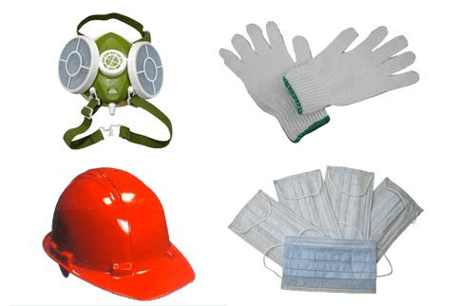
1、不安全状态
3
个人防护用品用具
所用的防护用品、用具不符合安全要求
无个人防护用品、用具

Slide 22
1、不安全状态
4
生产（施工）场地环境不良
通风不良
作业场地杂乱
无通风
通风系统效率低
风流短路
停电停风时放炮作业
瓦斯排放未达到安全浓度放炮作业
瓦斯超限
其它
工具、制品、材料堆放不安全
采伐时，未开“安全道”
迎门树、坐殿树、搭挂树未作处理
其它
其他
作业场所狭窄
操作工序设计或配置不安全
交通线路的配置不安全
地面有油或其它液体
冰雪覆盖
地面有其它易滑物
照明光线不良
照度不足
作业场地烟雾尘弥漫视物不清
光线过强

Slide 23
2、不安全行为
1
操作错误，忽视安全，忽视警告
未经许可开动、关停、移动机器
开动、关停机器时未给信号
开关未锁紧，造成意外转动、通电或泄漏等
忘记关闭设备
忽视警告标志、警告信号
操作错误（指按钮、阀门、搬手、把柄等的操作）
奔跑作业
供料或送料速度过快
机械超速运转
违章驾驶机动车
酒后作业
客货混载
冲压机作业时，手伸进冲压模
工件紧固不牢
用压缩空气吹铁屑
其它

Slide 24

2、不安全行为
2
造成安全装置失效
拆除了安全装置
安全装置堵塞，失掉作用
调整的错误造成安全装置失效
其它
3
使用不安全设备
临时使用不牢固的设施
使用无安全装置的设备
其它

Slide 25
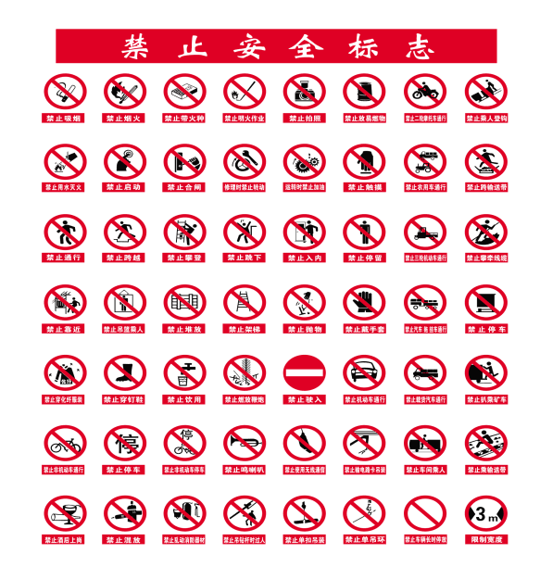
2、不安全行为
4
手代替工具操作
用手代替手动工具
用手清除切屑
不用夹具固定、用手拿工件进行机加工
5
物体的不安全状态
（指成品、半成品、材料、工具、切屑和生产用品等）

Slide 26
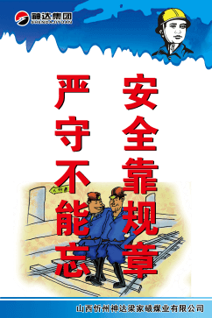
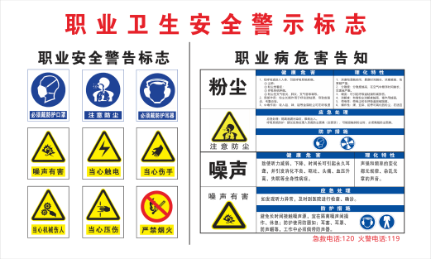
2、不安全行为
6
冒险进入危险场所
7
攀、坐不安全位置
冒险进入密闭空间作业
接近漏料处（无安全设施）
采伐、集材、运材、装车时，未离危险区
未经安全监察人员允许进入油罐或井中
未“敲帮问顶”开始作业
冒进信号
调车场超速上下车
易燃易爆场合明火
私自搭乘矿车
在绞车道行走
未及时瞭望
攀、坐不安全位置（如平台护栏、汽车挡板、吊车吊钩）

Slide 27
3
安全生产定律和法则
PART
海因里希安全法则
墨菲定律
不等式法则
破窗效应

Slide 28
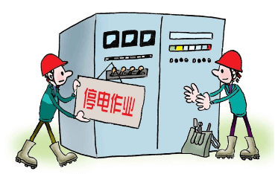
1、海因里希安全法则
海因法则指出:
每一起严重事故的背后，必然有29次轻微事故和300起未遂先兆以及1000起事故隐患。
1
死亡
29
轻微伤害
300
无伤害事故
因此，要制服事故，重在防范，要保证安全，必须以预防为主。

Slide 29

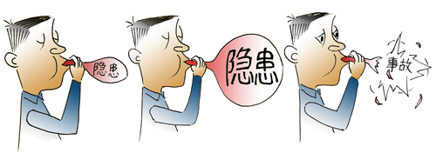
2、墨菲定律
“有可能出错的事情，就会出错。”
只要存在发生事故的原因，事故就一定会发生，而且不管其可能性多么小，但总会发生，并造成最大可能的损失
小概率事件在一次活动中发生的可能性很小，给人一种错误的理解不会发生发生事故。与事实相反，正是由于这种错觉，麻痹了人们的安全意识，加大了事故发生的可能性，其结果是事故可能频繁发生。

Slide 30
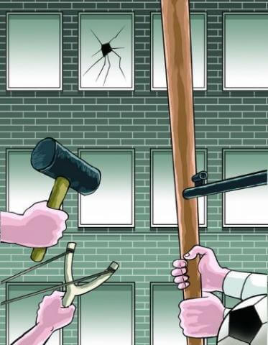
3、破窗效应
美国斯坦福大学心理学家菲利普•津巴多于1969年进行了一项实验。他找来两辆一模一样的汽车，把其中的一辆停在加州帕洛阿尔托的中产阶级社区，而另一辆停在相对杂乱的纽约布朗克斯区。停在布朗克斯的那辆车，他把车牌摘掉，顶棚打开，结果当天就被偷走了。而放在帕洛阿尔托的那一辆，一个星期也无人理睬。后来辛巴杜用锤子把那辆车的玻璃敲了个大洞,结果仅仅过了几个小时，车也不见了。

Slide 31
3、破窗效应
破窗效应在安全生产中的启示
看见别人违章盲目照学。
例如进入作业现场不戴安全帽、登高作业不系安全带等类似的违章行为一旦不加强管理、立即制止，就会一传十，十传百产生“破窗效应” ，继而引发管理失控，最终导致安全事故。
盲目从众心态
是许多违章人员在行动前的一种重要心态。
有这种心态的人，不是不懂安全操作规程，缺乏安全知识，而多数是“明知故犯。”在他们看来，“违章不一定出事，出事不一定伤人，伤人不一定伤我”。如果这种侥幸心理在工人当中“发酵”，便产生了可怕的“破窗效应”。如果不加以制止 ，“偶然”的事故变成了必然事故。
侥幸心态
无所谓心态
表现为违章行为的不在乎，缺乏正确的安全意识，心里根本没有安全这根弦，因此在行为上常表现为习惯性违章。有这种心理的人是事故的多发者。例如施工现场习惯性抽烟，如果引发“破窗效应”，火灾事故发生也将是迟早的事情。

Slide 32
4
国家相关法律法规
中华人民共和国安全生产法
生产经营单位安全培训规定
PART
中华人民共和国职业病防治法
危险化学品安全管理条例
中华人民共和国消防法
工伤保险条例

Slide 33
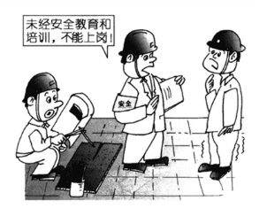
1、中华人民共和国安全生产法
从业人员上岗要求（第二十五条要求）
培训合格
上岗作业
保证具备必要的安全生产知识
熟悉有关安全制度和操作规程
掌握本岗位的安全操作技能
了解事故应急措施，知悉权利和义务
安全培训
从业人员
生产经营单位
培训不合格
不得上岗

Slide 34

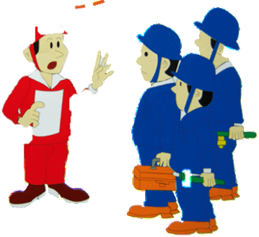
1、中华人民共和国安全生产法
从业人员遵守规程
十项权利——合同权
签订劳动合同
生产经营单位
如实告知
人业人员
生产经营单位
遵守安全制度
安全操作规程
保障从业人员劳动安全
防止职业危害的事项
为从业人员办理工伤保险
从业人员
作业场所和工作岗位存在的
不得签订生死合同
不得以任何形式与从业人员订立协议，免除或者减轻其对从业人员因生产安全事故伤亡依法应承担的责任。
危险因素
防范措施
事故应急措施

Slide 35

1、中华人民共和国安全生产法
十项权利
知情权、建议权、批评控告权、拒绝违章权、停止作业权、索赔权
知情权
批评控告权
了解其作业场所和工作岗位存在的危险因素、防范措施及事故应急措施
1
4
对本单位安全生产工作中存在的问题提出批评、检举、控告
建议权
2
5
拒绝违章权
对本单位的安全生产工作提出建议
有权拒绝违章指挥和强令冒险作业
索赔权
3
6
停止作业权
因生产安全事故受到损害的，除享有工伤社会保险外，有权向本单位提出赔偿要求
发现直接危及人身安全的紧急情况时，有权停止作业或者在采取可能的应急措施后撤离作业场所

Slide 36
2、生产经营单位安全培训规定（安监总局3号令）
不少于24
学时
三级安全培训教育
第十二条
加工、制造业等生产单位的其他从业人员，在上岗前必须经过厂（矿）、车间（工段、区、队）、班组三级安全培训教育。
生产经营单位应当根据工作性质对其他从业人员进行安全培训，保证其具备本岗位安全操作、应急处置等知识和技能。
第十三条
生产经营单位新上岗的从业人员，岗前安全培训时间不得少于24 学时。

Slide 37


3、中华人民共和国消防法
《消防法》是保障社会消防安全， 加强消防管理工作的重要依据， 是维护消防安全管理秩序强有力的法律武器。国家一直重视消防工作和消防法制建设。
每一个人都是消防工作重要的参与者和监督者。
消防法第五条规定“任何单位和个人都有维护消防安全、保护消防设施、预防火灾、报告火警的义务。任何单位和成年人都有参加有组织的灭火工作的义务。
预防为主、防消结合

Slide 38

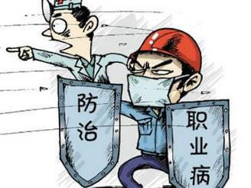
4、中华人民共和国职业病防治法
第二条 本法适用于中华人民共和国领域内的职业病防治活动。
本法所称职业病，是指企业、事业单位和个体经济组织等用人单位的劳动者在职业活动中，因接触粉尘、放射性物质和其他有毒、有害因素而引起的疾病。
第三条 职业病防治工作坚持预防为主、防治结合的方针，建立用人单位负责、行政机关监管、行业自律、职工参与和社会监督的机制，实行分类管理、综合治理。

Slide 39
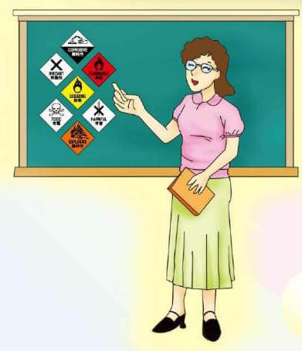
5、危险化学品安全管理条例
第四条 危险化学品安全管理，应当坚持安全优品、预防为主、综合治理的方针，强化和落实企业的主体责任。
第四条 危险化学品单位应当具备法律、行政法规规定和国家标准、行业标准要求的安全条件，建立、健全安全管理规章制度和岗位安全责任制度，对从业人员进行安全教育、法制教育和岗位技术培训。
从业人员应当接受教育和培训，考核合格后上岗作业；
对有资格要求的岗位，应当配备依法取得相应资格的人员。

Slide 40
6、工伤保险条例
第十四条 职工有下列情形之一的，应当认定为工伤：
（一）在工作时间和工作场所内，因工作原因受到事故伤害的；
（二）工作时间前后在工作场所内，从事与工作有关的预备性或者收尾性工作受到事故伤害的；
（三）在工作时间和工作场所内，因履行工作职责受到暴力等意外伤害的；
（四）患职业病的；
（五）因工外出期间，由于工作原因受到伤害或者发生事故下落不明的；
（六）在上下班途中，受到非本人主要责任的交通事故或者城市轨道交通、客运轮渡、火车事故伤害的；
（七）法律、行政法规规定应当认定为工伤的其他情形。
认定为工伤
第十五条 职工有下列情形之一的，视同工伤：
(一)在工作时间和工作岗位，突发疾病死亡或者在48小时之内经抢救无效死亡的;
(二)在抢险救灾等维护国家利益、公共利益活动中受到伤害的;
(三)职工原在军队服役，因战、因公负伤致残，已取得革命伤残军人证，到用人单位后旧伤复发的。
职工有前款第(一)项、第(二)项情形的，按照本条例的有关规定享受工伤保险待遇;职工有前款第(三)项情形的，按照本条例的有关规定享受除一次性伤残补助金以外的工伤保险待遇。
视同为工伤

Slide 41
谢谢观赏
内容全面实用安全生产培训，适用行业广泛。

